Slide 1
BIENVENIDOS A BOOTSTRAP – Parte 3
Notes:
Esta diapositiva no se debe modificar, es la portada y debe permanecer igual para todas las presentaciones

Slide 2
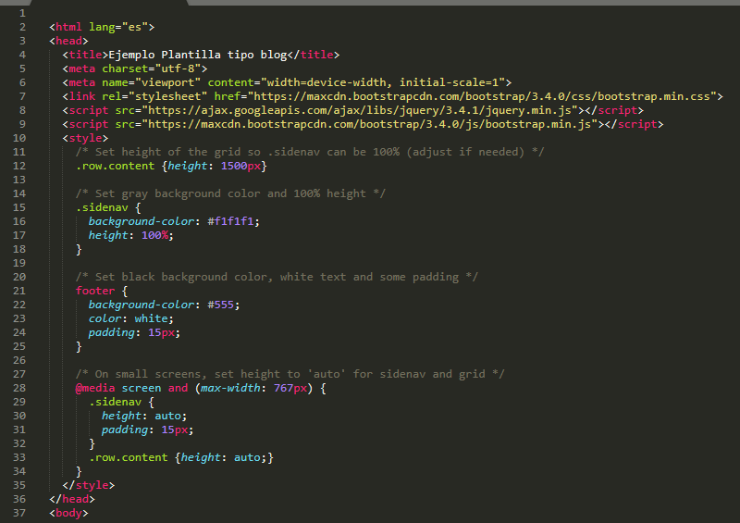
Plantillas Bootstrap
Plantilla Tipo Blog
Notes:
Utilice esta diapositiva para incluir tablas y gráficos.
Los textos deben ir en azul (utilice el azul que aparece en la opciones de color de letra - -> colores recientes) en tipografía Arial.

Slide 3
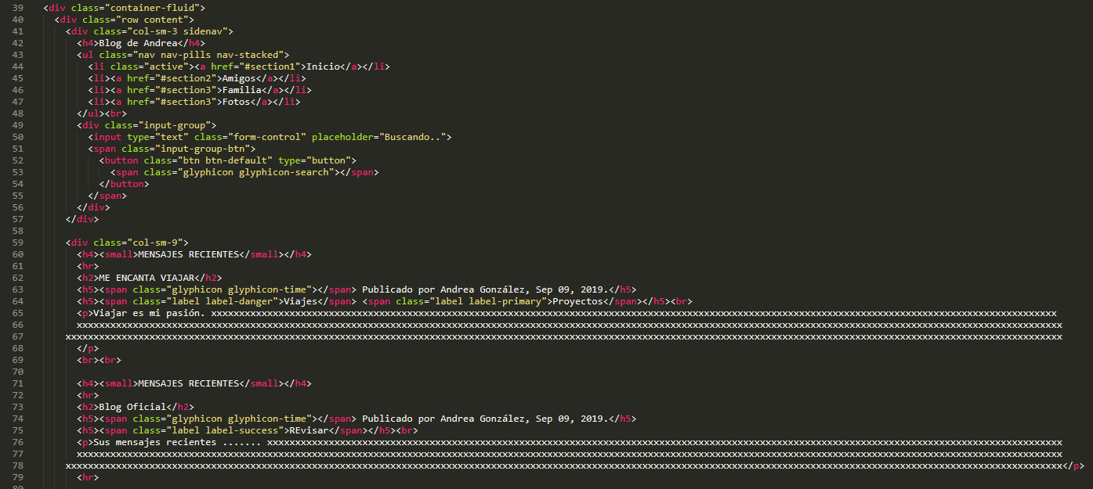
Notes:
Utilice esta diapositiva para incluir tablas y gráficos.
Los textos deben ir en azul (utilice el azul que aparece en la opciones de color de letra - -> colores recientes) en tipografía Arial.

Slide 4
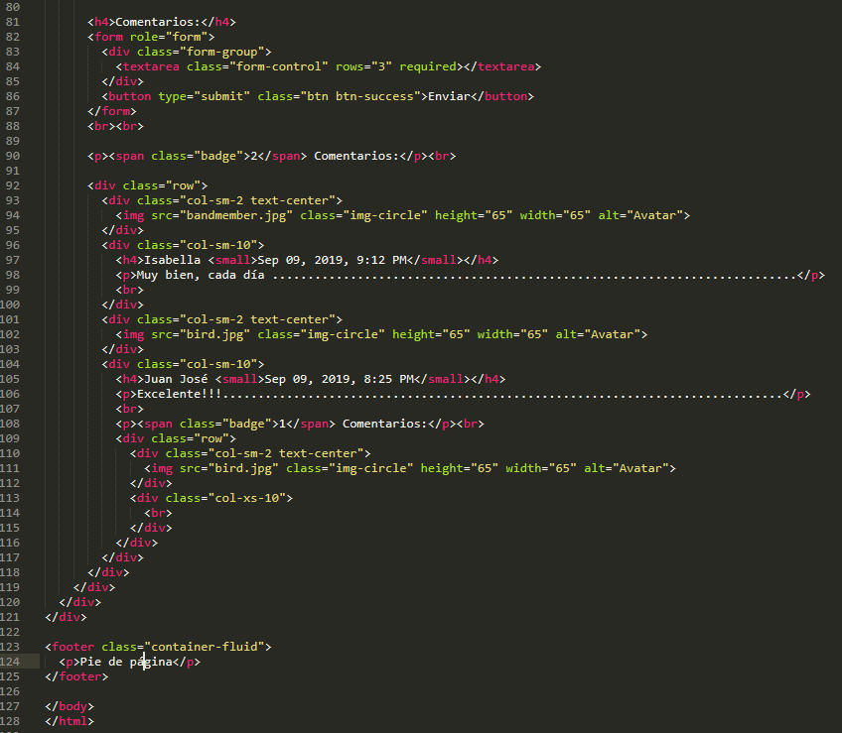
Notes:
Utilice esta diapositiva para incluir tablas y gráficos.
Los textos deben ir en azul (utilice el azul que aparece en la opciones de color de letra - -> colores recientes) en tipografía Arial.

Slide 5
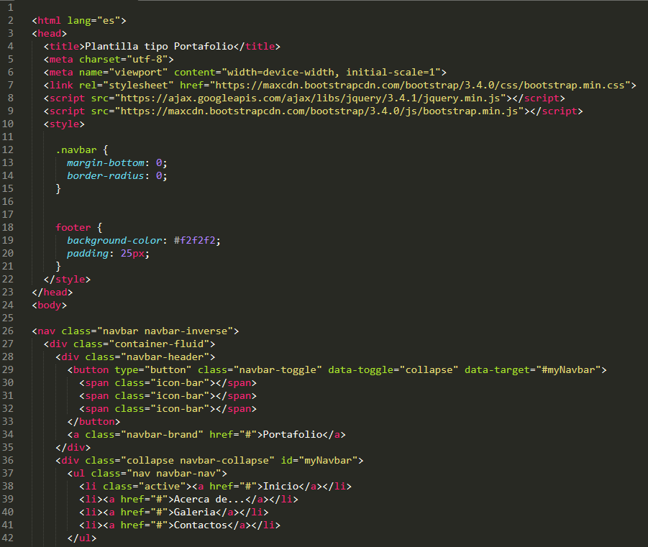
Plantilla Tipo Portafolio
Notes:
Utilice esta diapositiva para incluir tablas y gráficos.
Los textos deben ir en azul (utilice el azul que aparece en la opciones de color de letra - -> colores recientes) en tipografía Arial.

Slide 6
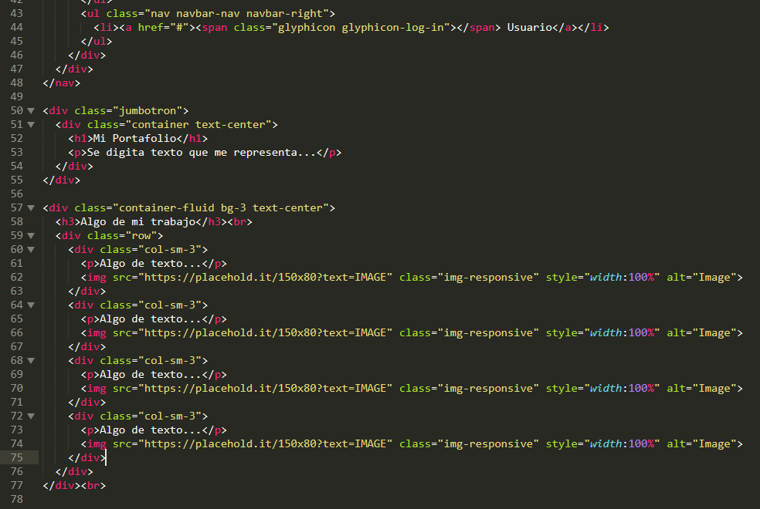
Notes:
Utilice esta diapositiva para incluir tablas y gráficos.
Los textos deben ir en azul (utilice el azul que aparece en la opciones de color de letra - -> colores recientes) en tipografía Arial.

Slide 7
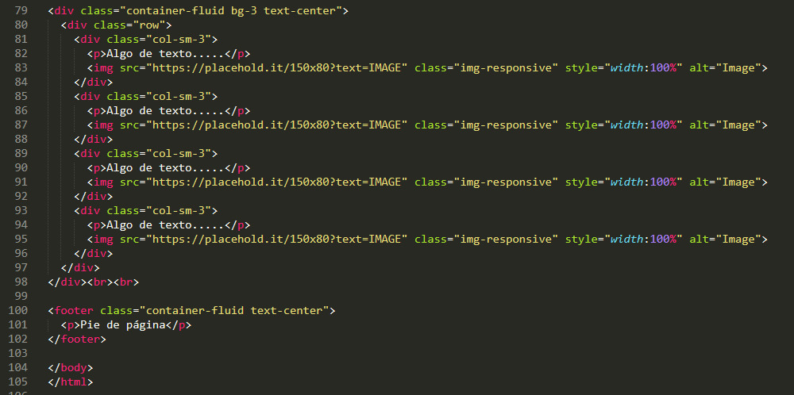
Notes:
Utilice esta diapositiva para incluir tablas y gráficos.
Los textos deben ir en azul (utilice el azul que aparece en la opciones de color de letra - -> colores recientes) en tipografía Arial.

Slide 8
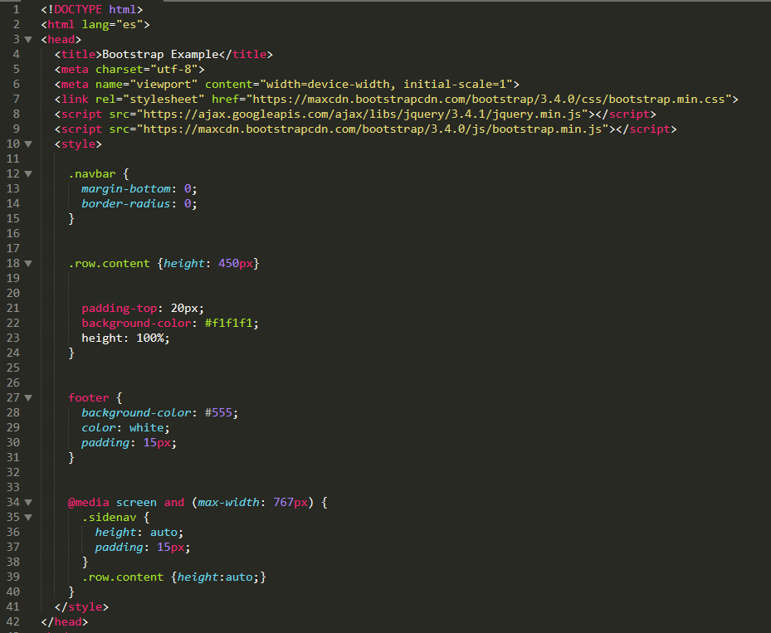
Plantilla Tipo Página Web
Notes:
Utilice esta diapositiva para incluir tablas y gráficos.
Los textos deben ir en azul (utilice el azul que aparece en la opciones de color de letra - -> colores recientes) en tipografía Arial.

Slide 9
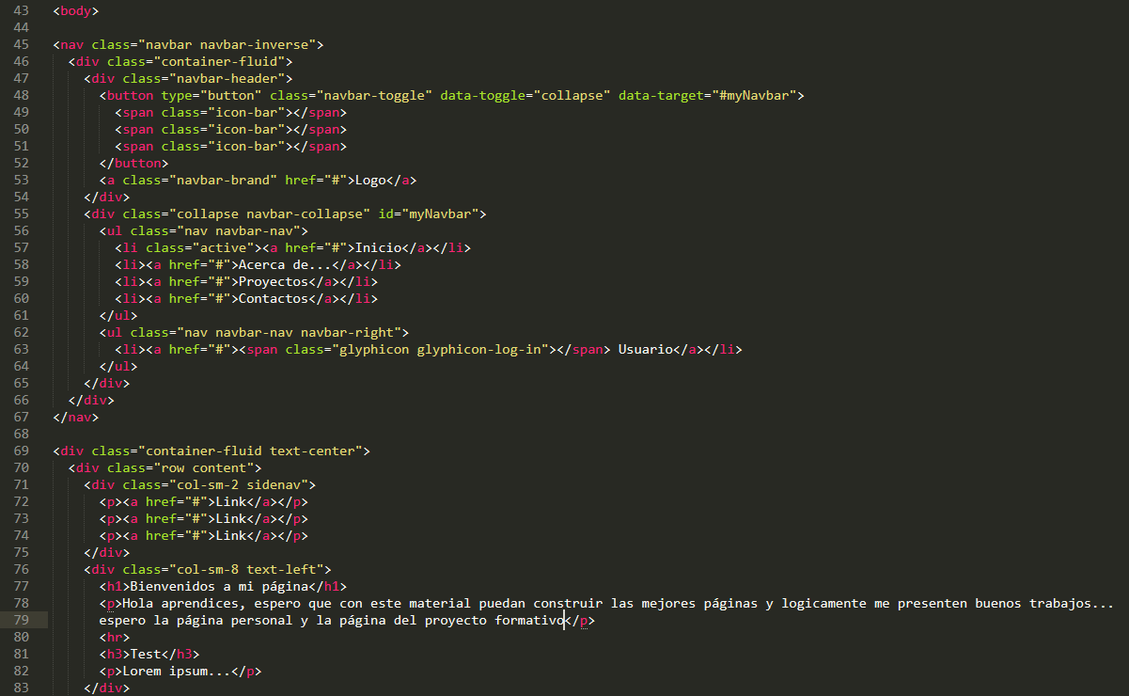
Notes:
Utilice esta diapositiva para incluir tablas y gráficos.
Los textos deben ir en azul (utilice el azul que aparece en la opciones de color de letra - -> colores recientes) en tipografía Arial.

Slide 10
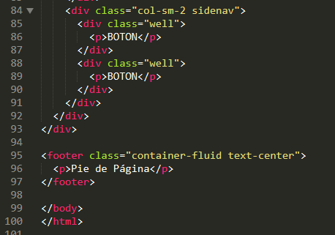
Notes:
Utilice esta diapositiva para incluir tablas y gráficos.
Los textos deben ir en azul (utilice el azul que aparece en la opciones de color de letra - -> colores recientes) en tipografía Arial.

Slide 11
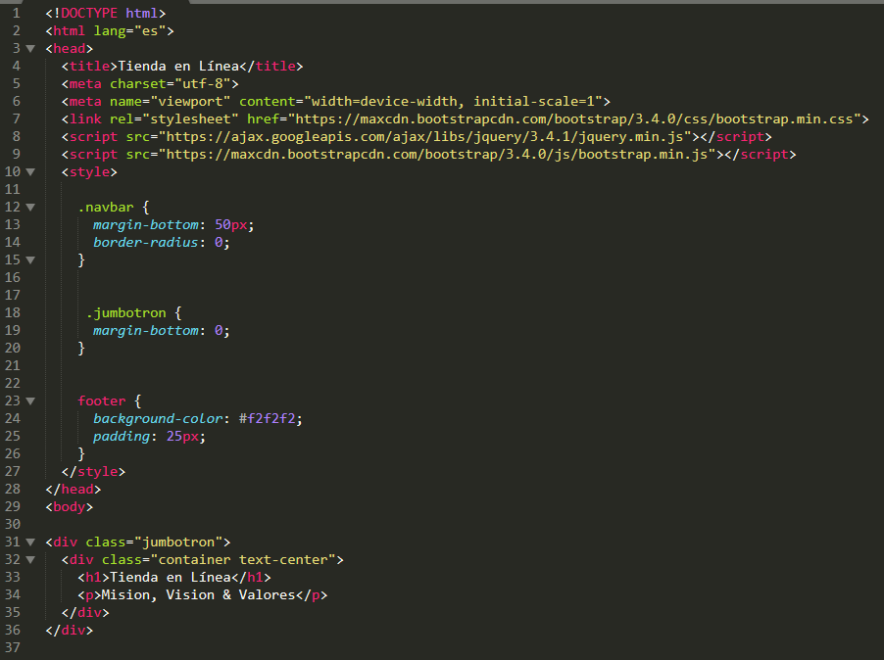
Plantilla Tipo Tienda en Línea
Notes:
Utilice esta diapositiva para incluir tablas y gráficos.
Los textos deben ir en azul (utilice el azul que aparece en la opciones de color de letra - -> colores recientes) en tipografía Arial.

Slide 12
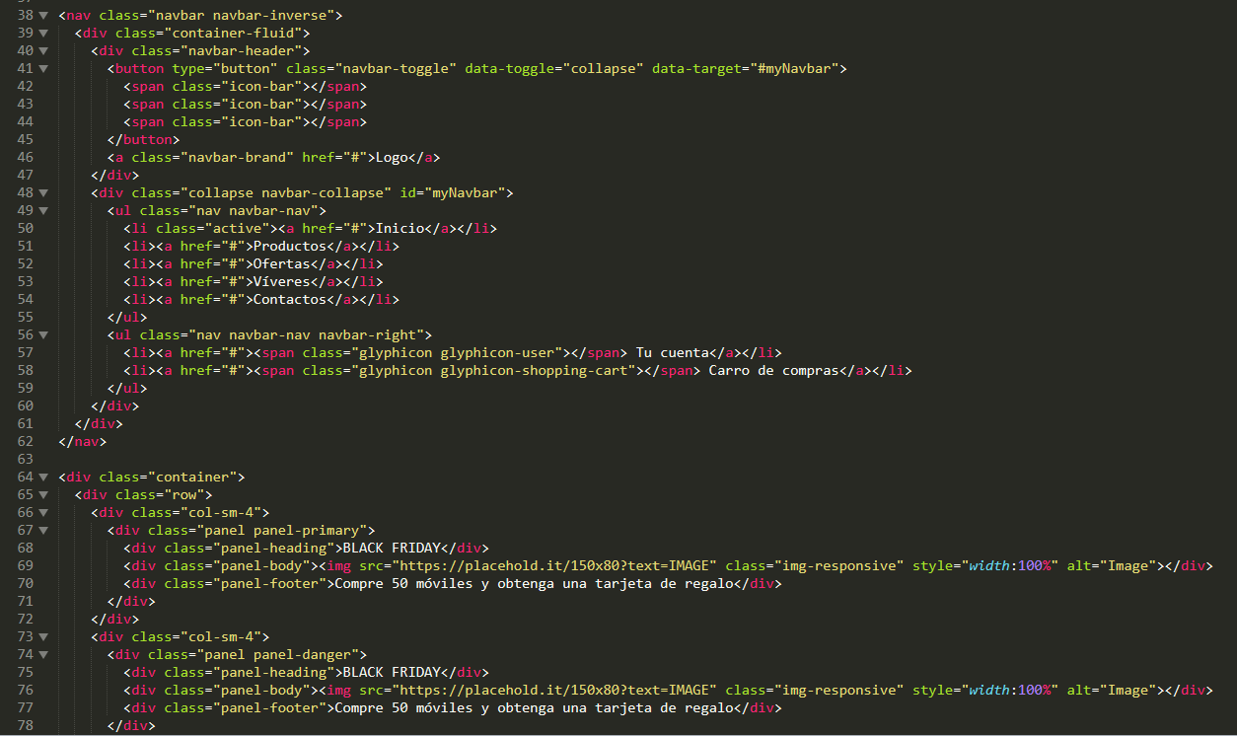
Notes:
Utilice esta diapositiva para incluir tablas y gráficos.
Los textos deben ir en azul (utilice el azul que aparece en la opciones de color de letra - -> colores recientes) en tipografía Arial.

Slide 13
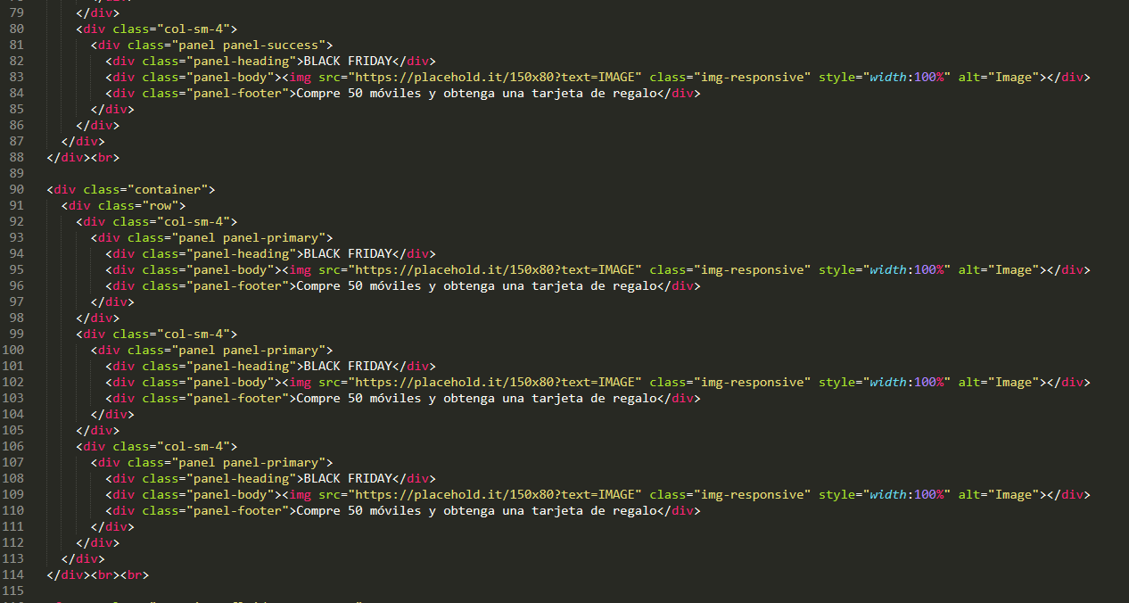
Notes:
Utilice esta diapositiva para incluir tablas y gráficos.
Los textos deben ir en azul (utilice el azul que aparece en la opciones de color de letra - -> colores recientes) en tipografía Arial.

Slide 14
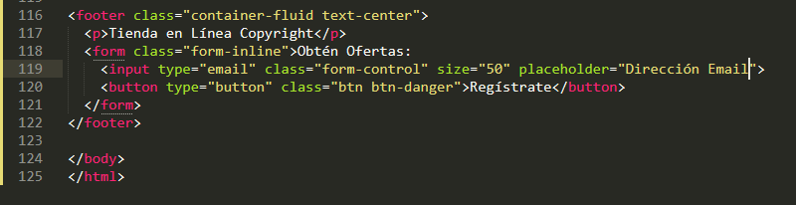
FIN DE BOOTSTRAP!!!!
Notes:
Utilice esta diapositiva para incluir tablas y gráficos.
Los textos deben ir en azul (utilice el azul que aparece en la opciones de color de letra - -> colores recientes) en tipografía Arial.

Slide 15


Título
“Si lo piensas bien… lo harás bien”
Notes:
Utilice esta diapositiva como introducción de una nueva sección de la presentación o para destacar una frase clave.
Al tener una foto de fondo los textos deben ser concisos.
Los textos debe ir en blanco utilizando la tipografía Arial con un tamaño mínimo de 16 puntos.
Esta diapositiva es completamente editable, usted puede borrar la imagen de fondo e insertar una nueva fotografía. Asegúrese que al momento de hacerlo, no borre el logo del SENA que aparece en la parte superior izquierda, ni tampoco borre el recuadro negro con transparencia del lado derecho ya que este es indispensable para garantizar lectura del texto sobre la imagen. Así mismo recuerde que al insertar la nueva fotografía debe darle en la opción: click derecho → enviar al fondo.

Slide 16
Notes:
Utilice esta diapositiva al final de su presentación
Esta diapositiva no debe modificarse

